Slide 1
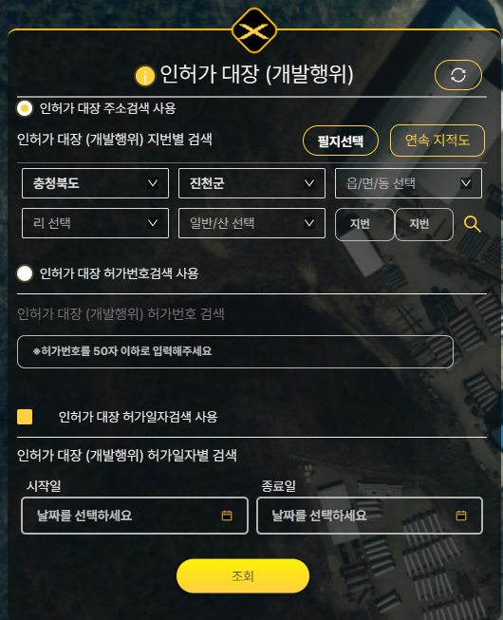
①
①
1 번의 초기값을 현재 기준으로 한달전(from), 현재(to)로 자동 셋팅한다. 시작일 : 현재기준으로 1개월전, 종료일 : 현재일자
②
②
④
③
①
④
⑤
⑥
③

Slide 2


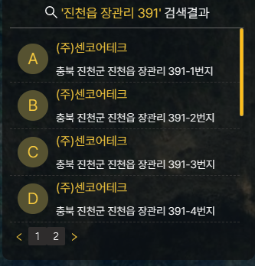
신규
삭제
저장
순번 | 선택 | * 허가번호 | 직위 | 이름 | * 허가일자 | 사업기간 |  | 수허가자 |  | 준공일 | 먼허세 | 공채 | 이행보증금 | 허가종류 | 도서소재 지번
 |  |  |  |  |  | 시작일자 | 종료일자 | 주소 | 성명
1 |  |  |  |  |  |  |  |  |  |  |  |  |  |  | 5
2 |  |  |  |  |  |  |  |  |  |  |  |  |  |  | 6
3 |  |  |  |  |  |  |  |  |  |  |  |  |  |  | 7
수정불가
허가번호 : 개발행위 2003-4번
신규
삭제
저장
순번 | 선택 | * 도서소재 |  | 지목 | 면적 |  |  | 용도지역 | 측량회사
 |  |  |  |  | 지번 | 허가지번 | 총면적
1 |  | 충북 진천군 진천읍 장관리 391-2번지 |  | 임
2
①
②
②
④
③
①
④
⑤
⑥
③

